Slide 1
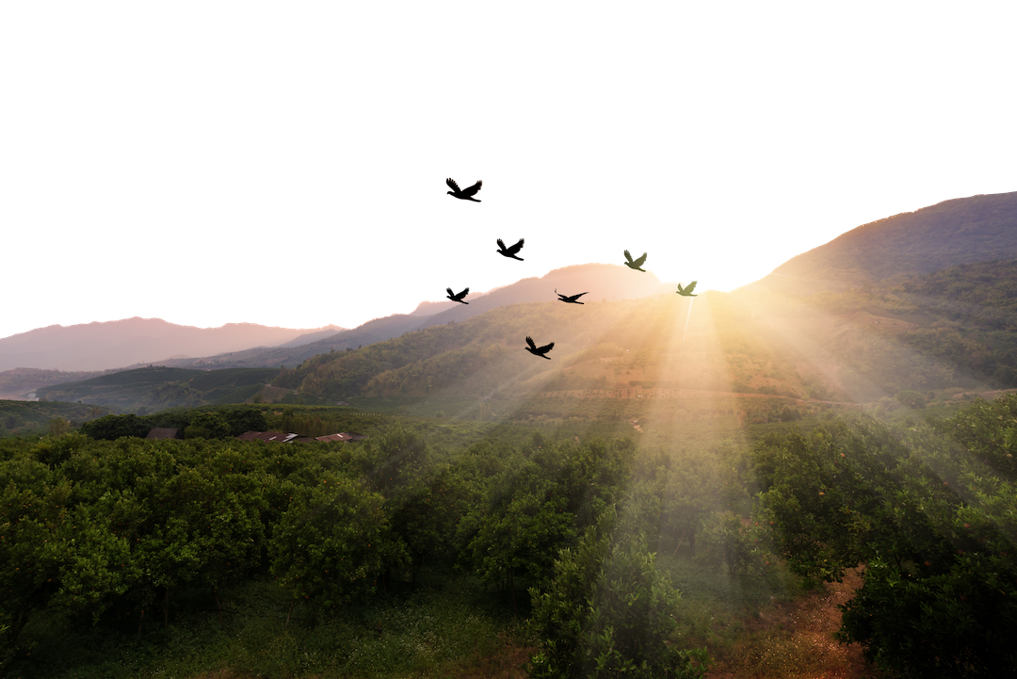

Lección 16
El origen de la justicia
Isaías 9.2-7
«Entonces David preguntó: ¿Hay todavía alguno que haya quedado de la casa de Saúl, a quien yo muestre bondad por amor a Jonatán?» (2 S 9.1).
Año 30/Vol. 1

Slide 2


OBJETIVOS
Relacionar el origen de la justicia con el cumplimiento de la profecía de Is 9.1-7 que anuncia el nacimiento del niño rey, el Hijo de Dios.
Analizar las imágenes de Dios incluidas en el oráculo como guías para elaborar teologías liberadoras cónsonas con el amor y la acción salvífica del Señor.

Slide 3

VOCABULARIO
«El día de Madián»: Es el referente del día que Yahvé quebró el yugo opresor madianita sobre Israel por medio del liderazgo de Gedeón (Jue 7 y 8). Representa un día de liberación en el cual la mano del Señor quebró las estructuras que producían marginación, esclavitud y desesperanza.

Slide 4

TEXTO BÍBLICO: Isaías 9.2-3
RVR
2 El pueblo que andaba en tinieblas vio gran luz; a los que moraban en tierra de sombra de muerte, luz resplandeció sobre ellos.
3 Multiplicaste la gentey aumentaste la alegría. Se alegrarán delante de ti como se alegran en la siega, como se gozan al repartirse un botín.
VP
2 El pueblo que andaba en la oscuridad vio una gran luz; una luz ha brillado para los que vivían en tinieblas.
3 Señor, has traído una gran alegría; muy grande es el gozo. Todos se alegran delante de ti como en tiempo de cosecha, como se alegran los que se reparten grandes riquezas.

Slide 5
TEXTO BÍBLICO: Isaías 9.4-5
RVR
4 Porque tú quebraste su pesado yugo la vara de su hombro y el cetro de su opresor, como en el día de Madián.
5 Porque todo calzado que lleva el guerrero en el tumulto de la batalla y todo manto revolcado en sangre, serán quemados, serán pasto del fuego.
VP
4 Porque tú has deshecho la esclavitud que oprimía al pueblo, la opresión que lo afligía, la tiranía a que estaba sometido. Fue como cuando destruiste a Madián.
5 Las botas que hacían resonar los soldados y los vestidos manchados de sangre serán quemados, destruidos por el fuego.

Slide 6
TEXTO BÍBLICO: Isaías 9.6-7
VP
6 Porque nos ha nacido un niño, Dios nos ha dado un hijo, al cual se le ha concedido el poder de gobernar. Y le darán estos nombres: Admirable en sus planes, Dios invencible, Padre eterno, Príncipe de la paz.
7 Se sentará en el trono de David;
extenderá su poder real a todas partes y la paz no se acabará; su reinado quedará bien establecido, y sus bases serán la justicia y elderecho desde ahora y para siempre.
Esto lo hará el ardiente amor del Señor todopoderoso.
RVR
6 Porque un niño nos ha nacido,
hijo nos ha sido dado, y el principado sobre su hombro. Se llamará su nombre «Admirable consejero», «Dios fuerte», «Padre eterno», «Príncipe de paz».
7 Lo dilatado de su imperio y la paz no tendrán límite sobre el trono de David y sobre su reino, disponiéndolo y confirmándolo en juicio y en justicia desde ahora y para siempre. El celo de Jehová de los ejércitos hará esto.

Slide 7

RESUMEN
Las ideas principales de esta lección son:
El profeta Isaías usa el contraste entre la luz y las tinieblas para ilustrar la acción salvífica de Dios. La intervención de Dios disipará la oscuridad de la opresión política-militar de Asiria sobre Israel. La liberación se realizará gracias a la intervención divina. Hoy afirmamos que Dios, por su gracia, le ha regalado a la humanidad la luz de Cristo Jesús para que se desvanezca todo rastro de marginación y esclavitud.
Con la declaración «Un niño nos es nacido», el profeta introduce uno de los oráculos más valorados por la iglesia cristiana, el cual es reinterpretado desde la obra salvífica de Jesús. Las imágenes de Dios recogidas en el oráculo nos brindan la oportunidad de conocer al Padre Eterno cuya justicia nos invita a experimentar y reexperimentar su amor y transformación.

Slide 8
RESUMEN
El príncipe de Paz gobernará teniendo como principios constitucionales la justicia, la compasión y la paz. Ese reino será confirmado por la fuerza del Espíritu de Dios. En definitiva, el lector encontrará en el anuncio del profeta Isaías y en el cumplimiento del oráculo en la persona de Jesucristo el origen de toda justicia. El salmista exclama «justicia y juicio son el cimiento de su trono» (Sal 97.2b).

Slide 9

ORACIÓN
Gracias, eterno Dios. Tú que nos has regalado la dirección de tu luz, que es Cristo, también danos la fuerza de tu Santo Espíritu para contrarrestar la oscuridad causada por la violencia y la opresión. Ayúdanos a construir una sociedad más justa. Hoy te damos las gracias por regalarnos la alegría del niño rey que es para nosotros Consejero admirable, Dios fuerte, Padre eterno, Príncipe de paz. En Cristo Jesús. Amén.

